Slide 1

CHÚA NHẬT XV
THƯỜNG NIÊN
NĂM A

Slide 2


Slide 3


Slide 4

Vui học Kinh Thánh
Matthêu 13, 1-23

Slide 5
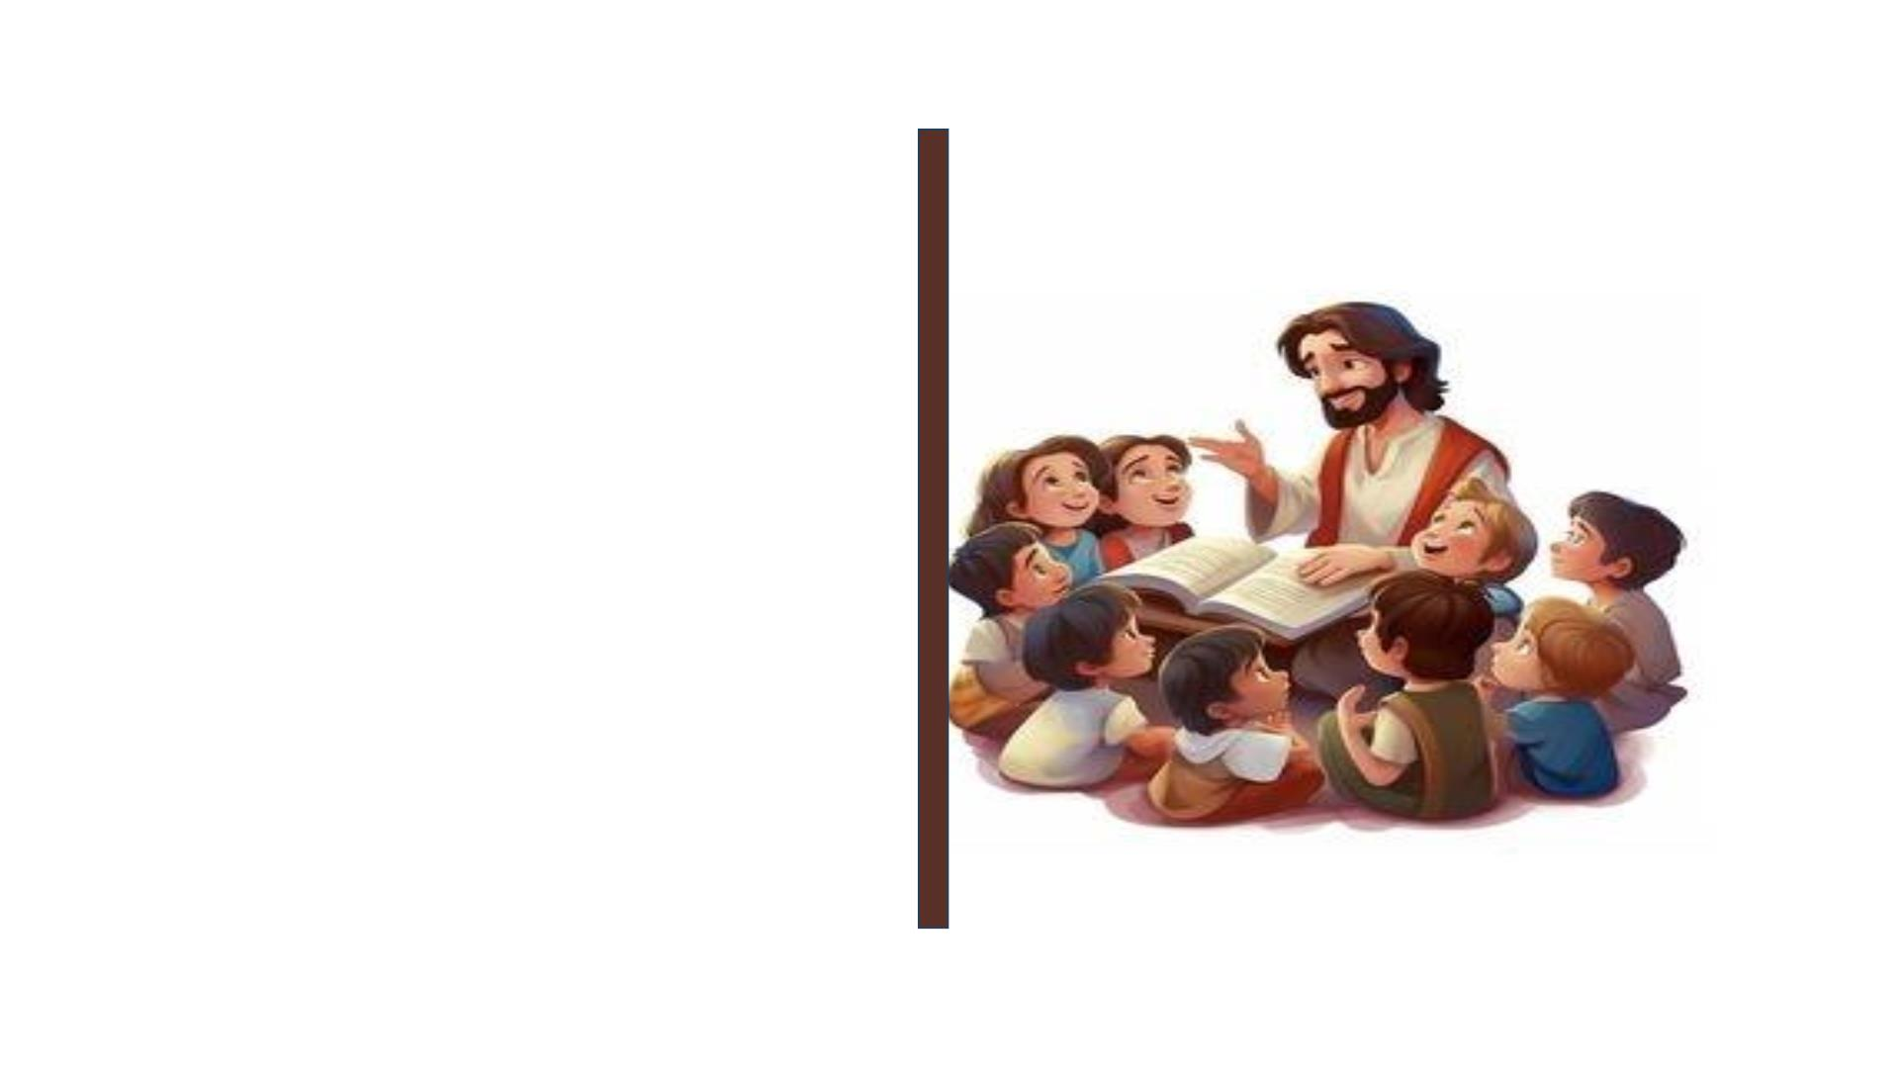
Kinh Thánh
NXB TÔN GIÁO

Slide 6

Ngày ấy, Chúa Giêsu ra
khỏi nhà và đi đến ngồi
ở ven bờ biển. Dân
chúng tụ tập quanh
Người đông đảo đến nỗi
Người phải xuống
thuyền mà ngồi, còn tất
cả dân chúng thì đứng
trên bờ. Và Người dùng
dụ ngôn mà nói với họ
nhiều điều. Người nói:
TIN MỪNG
THEO THÁNH
MATTHÊU
(13, 1-23)

Slide 7
“Nàyꢀđây,ꢀcóꢀngườiꢀgieoꢀ
giốngꢀđiꢀgieoꢀlúa.ꢀTrongꢀ
khiꢀgieo,ꢀcóꢀhạtꢀrơiꢀxuốngꢀ
vệꢀđường,ꢀchimꢀtrờiꢀbayꢀ
đếnꢀănꢀmất.ꢀCóꢀhạtꢀrơiꢀ
xuốngꢀtrênꢀđáꢀsỏi,ꢀchỗꢀcóꢀ
ítꢀđất,ꢀnóꢀliềnꢀmọcꢀlên,ꢀvìꢀ
khôngꢀcóꢀnhiềuꢀđất.ꢀKhiꢀ
mặtꢀtrờiꢀmọcꢀlên,ꢀbịꢀnắngꢀ
gắt,ꢀvàꢀvìꢀkhôngꢀđâmꢀrễꢀ
sâu,ꢀnênꢀliềnꢀkhôꢀhéo.ꢀ
Cóꢀhạtꢀrơiꢀvàoꢀbụiꢀgai,ꢀ
gaiꢀmọcꢀumꢀtùm,ꢀnênꢀnóꢀ
chếtꢀnghẹt.ꢀCóꢀhạtꢀrơiꢀ
xuốngꢀđấtꢀtốtꢀvàꢀsinhꢀ
hoaꢀkếtꢀquả,ꢀcóꢀhạtꢀđượcꢀ
mộtꢀtrăm,ꢀcóꢀhạtꢀsáuꢀ
mươi,ꢀcóꢀhạtꢀbaꢀmươi.ꢀAiꢀ
cóꢀtaiꢀthìꢀhãyꢀnghe”.
[Cácꢀmônꢀđệꢀđếnꢀgầnꢀ
thưaꢀNgườiꢀrằng:

Slide 8
“TạiꢀsaoꢀThầyꢀdùngꢀdụꢀ
ngônꢀmàꢀnóiꢀvớiꢀhọ?”ꢀ
Ngườiꢀđápꢀlại:ꢀ“Vềꢀphầnꢀ
cácꢀcon,ꢀđãꢀchoꢀbiếtꢀ
nhữngꢀmầuꢀnhiệmꢀ
Bởiꢀthế,ꢀThầyꢀdùngꢀdụꢀ
ngônꢀmàꢀnóiꢀvớiꢀhọ:ꢀvìꢀ
họꢀnhìnꢀmàꢀkhôngꢀthấy,ꢀ
lắngꢀtaiꢀmàꢀkhôngꢀngheꢀ
vàꢀkhôngꢀhiểuꢀchiꢀhết.ꢀ
Thếꢀmớiꢀứngꢀnghiệmꢀlờiꢀ
tiênꢀtriꢀIsaiaꢀnóiꢀvềꢀhọꢀ
rằng:ꢀ“Cácꢀngươiꢀlắngꢀtaiꢀ
ngheꢀmàꢀchẳngꢀhiểu,ꢀtrốꢀ
mắtꢀnhìnꢀmàꢀchẳngꢀthấyꢀ
gì.ꢀ
NướcꢀTrời,ꢀcònꢀhọꢀthìꢀ
khôngꢀchoꢀbiết.ꢀVìꢀaiꢀđãꢀ
có,ꢀthìꢀbanꢀthêmꢀchoꢀhọꢀ
đượcꢀdưꢀdật;ꢀcònꢀkẻꢀ
khôngꢀcó,ꢀthìꢀcáiꢀhọꢀcóꢀ
cũngꢀbịꢀlấyꢀđi.ꢀ

Slide 9
Vìꢀlòngꢀdânꢀnàyꢀđãꢀraꢀ
chaiꢀđá,ꢀhọꢀđãꢀbịtꢀtaiꢀ
nhắmꢀmắtꢀlại,ꢀkẻoꢀmắtꢀ
thấyꢀđược,ꢀtaiꢀngheꢀ
được,ꢀvàꢀlòngꢀchúngꢀ
hiểuꢀđượcꢀmàꢀhốiꢀcải,ꢀvàꢀ
Taꢀlạiꢀchữaꢀchúngꢀchoꢀ
lành”.ꢀPhầnꢀcácꢀcon,ꢀ
phúcꢀchoꢀmắtꢀcácꢀconꢀvìꢀ
đượcꢀthấy;ꢀvàꢀphúcꢀchoꢀ
taiꢀcácꢀconꢀvìꢀđượcꢀnghe.
Quảꢀthật,ꢀThầyꢀbảoꢀcácꢀ
con:ꢀNhiềuꢀvịꢀtiênꢀtriꢀvàꢀ
nhiềuꢀđấngꢀcôngꢀchínhꢀ
đãꢀaoꢀướcꢀtrôngꢀthấyꢀ
điềuꢀcácꢀconꢀthấy,ꢀmàꢀ
khôngꢀđượcꢀthấy;ꢀ
mongꢀướcꢀngheꢀđiềuꢀ
cácꢀconꢀnghe,ꢀmàꢀ
khôngꢀđượcꢀnghe.
“Vậy,ꢀcácꢀconꢀhãyꢀngheꢀ
dụꢀngônꢀvềꢀngườiꢀgieoꢀ
giống:ꢀ

Slide 10
Kẻꢀnàoꢀngheꢀlờiꢀgiảngꢀvềꢀ
NướcꢀTrờiꢀmàꢀkhôngꢀ
hiểu,ꢀthìꢀquỷꢀdữꢀđếnꢀ
cướpꢀlấyꢀđiềuꢀđãꢀgieoꢀ
trongꢀlòngꢀnó:ꢀđóꢀlàꢀkẻꢀ
thuộcꢀhạngꢀgieoꢀdọcꢀ
đường.ꢀHạtꢀrơiꢀtrênꢀđáꢀ
sỏiꢀlàꢀkẻꢀkhiꢀngheꢀlờiꢀ
giảng,ꢀthìꢀtứcꢀkhắcꢀvuiꢀ
lòngꢀchấpꢀnhận,
nhưngꢀkhôngꢀđâmꢀrễꢀ
sâuꢀtrongꢀlòngꢀnó,ꢀđóꢀlàꢀ
kẻꢀnôngꢀnổiꢀnhấtꢀthời,ꢀ
nênꢀkhiꢀcuộcꢀbáchꢀhại,ꢀ
gianꢀnanꢀxảyꢀđếnꢀvìꢀlờiꢀ
Chúa,ꢀthìꢀlậpꢀtứcꢀnóꢀvấpꢀ
ngã.ꢀHạtꢀrơiꢀvàoꢀbụiꢀgai,ꢀ
làꢀkẻꢀngheꢀlờiꢀgiảng,ꢀ
nhưngꢀlòngꢀloꢀlắngꢀviệcꢀ
đời,ꢀhamꢀmêꢀcủaꢀcải,

Slide 11

khiếnꢀlờiꢀgiảngꢀbịꢀchếtꢀ
nghẹtꢀmàꢀkhôngꢀsinhꢀ
hoaꢀkếtꢀquảꢀđược.ꢀHạtꢀ
gieoꢀtrênꢀđấtꢀtốt,ꢀlàꢀkẻꢀ
ngheꢀlờiꢀgiảngꢀmàꢀhiểuꢀ
được,ꢀnênꢀsinhꢀhoaꢀkếtꢀ
quảꢀđếnꢀnỗiꢀcóꢀhạtꢀ
đượcꢀmộtꢀtrăm,ꢀcóꢀhạtꢀ
sáuꢀmươi,ꢀcóꢀhạtꢀbaꢀ
mươi”.]
ÐóꢀlàꢀlờiꢀChúa.

Slide 12
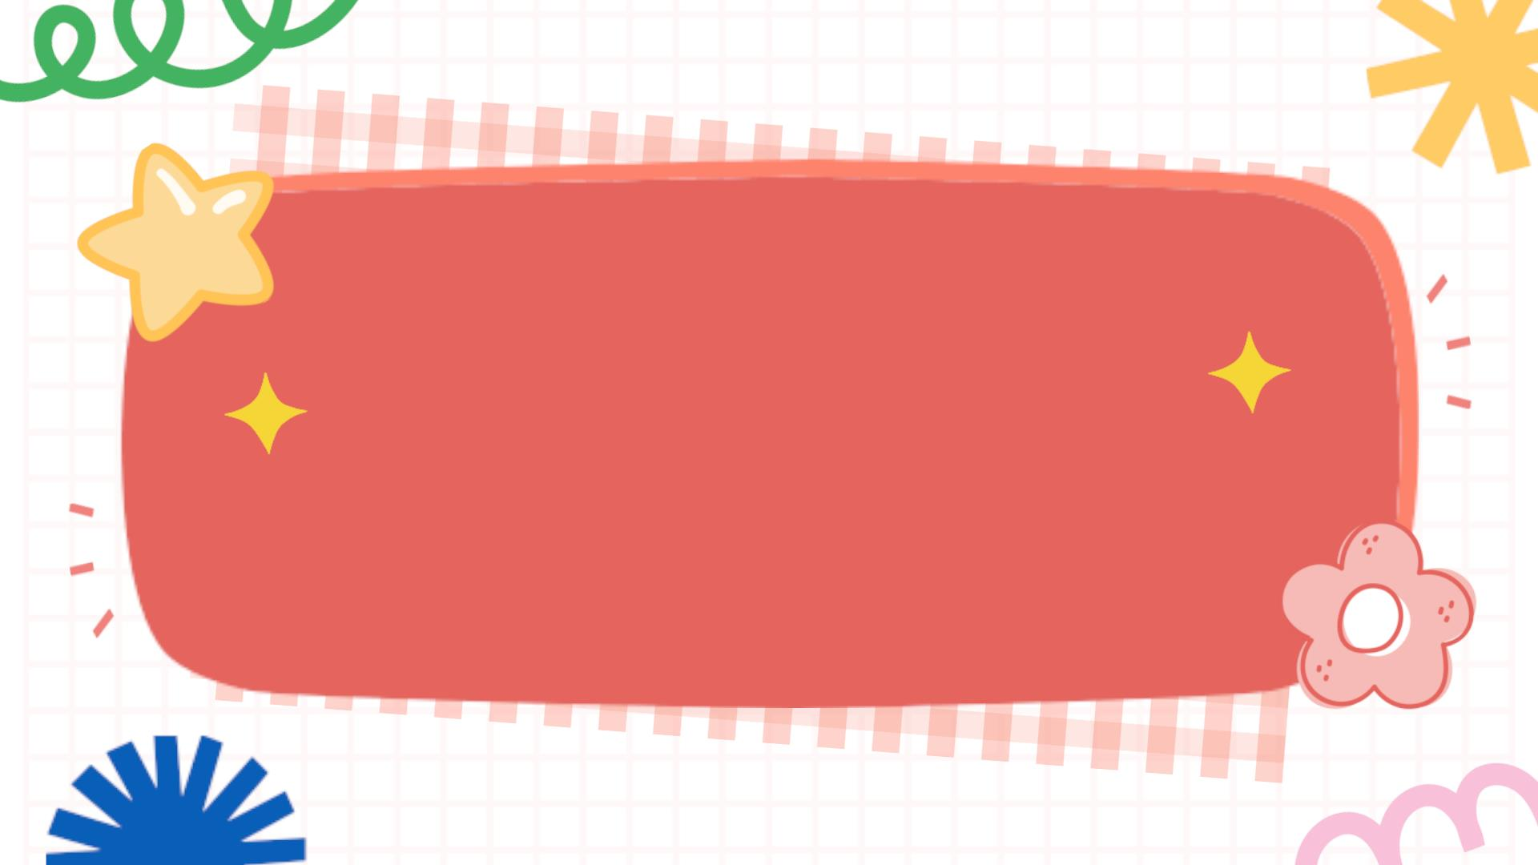
let's play

Slide 13
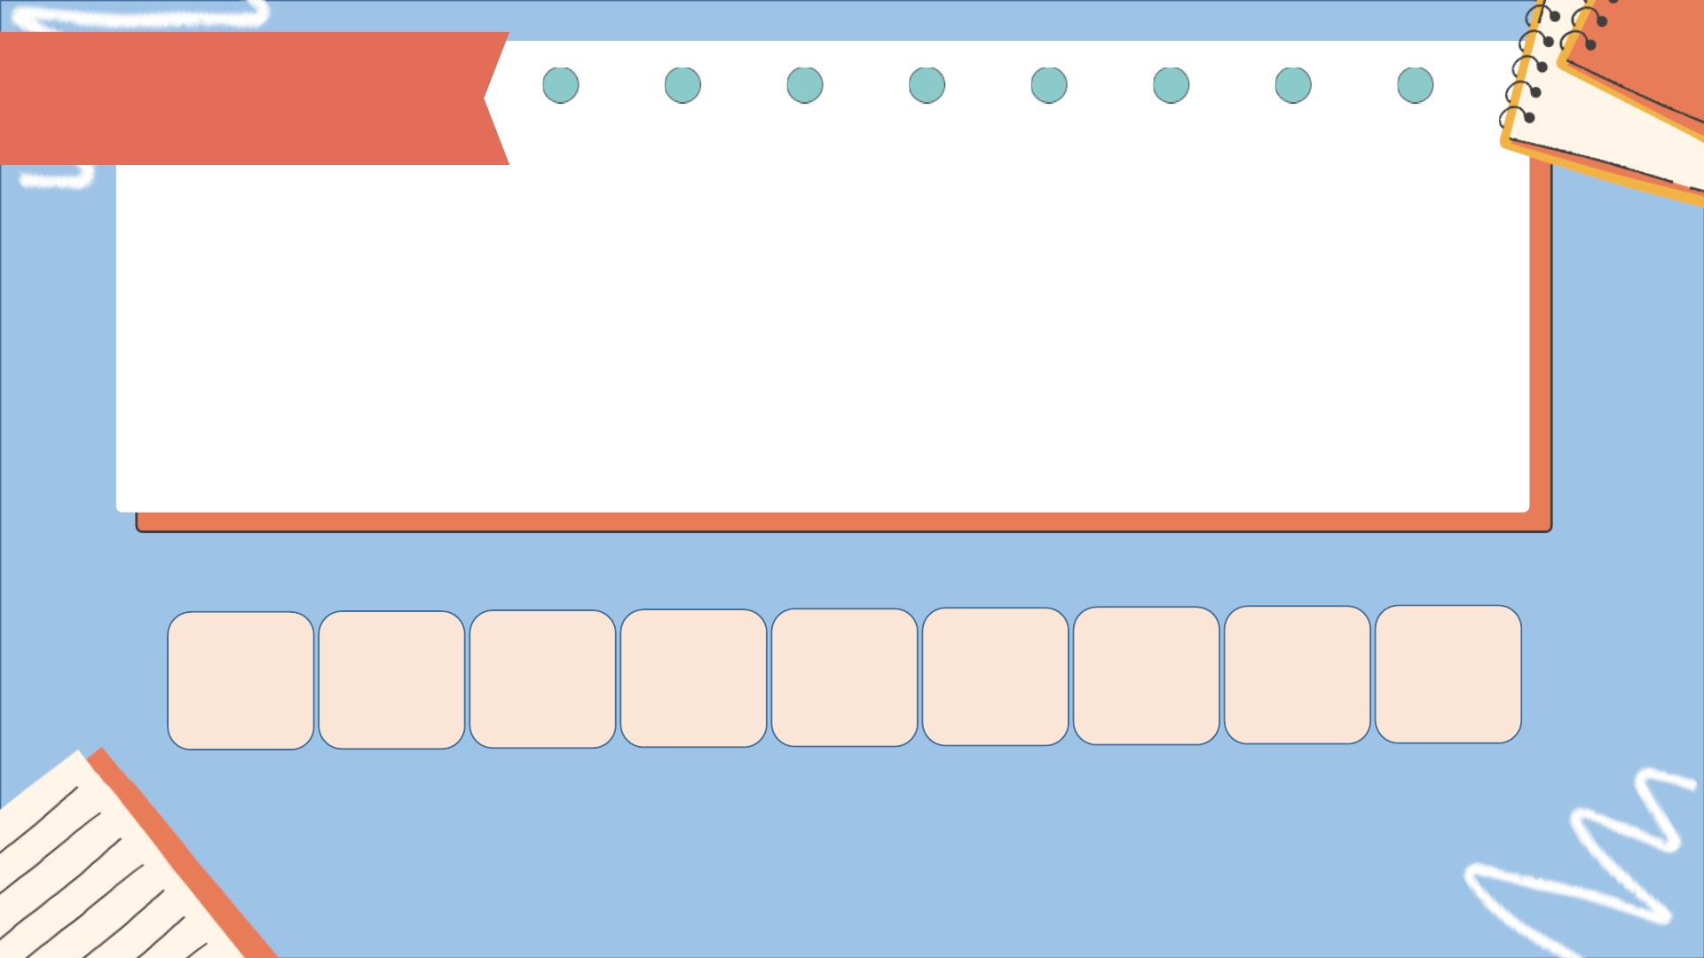
Câu 1:
Chúa Giêsu ngồi ở đâu
để giảng dạy dân chúng?
I
V
E
N B Ể N H Ồ

Slide 14
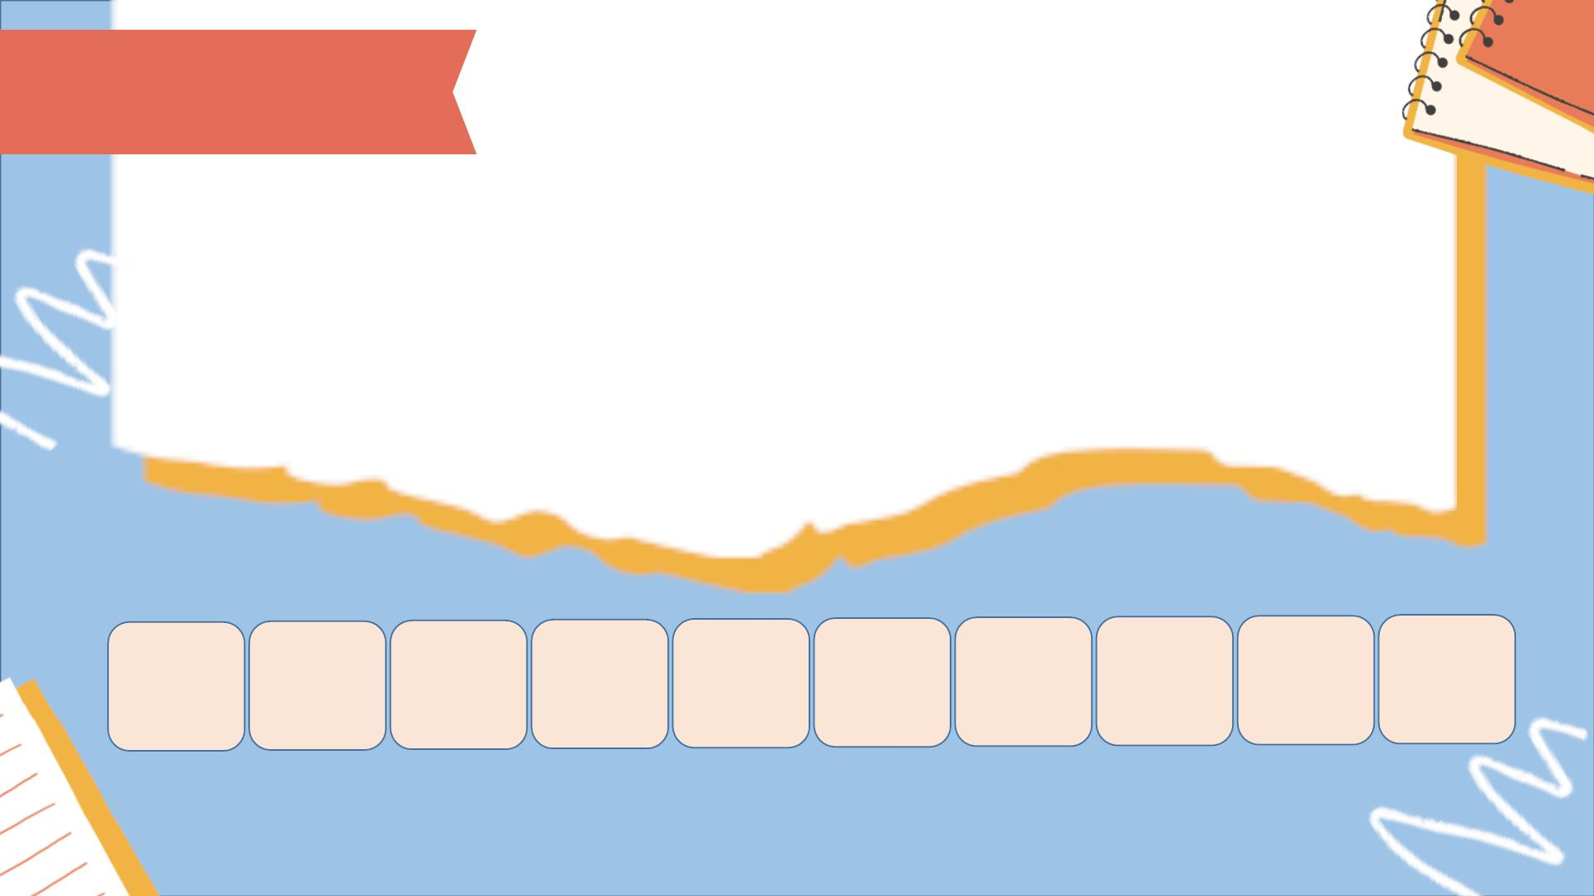
Câu 2:
Vì dân chúng quá đông,
Chúa Giêsu đã ngồi ở đâu?
N
Y
R T H U Ề N
T Ê

Slide 15
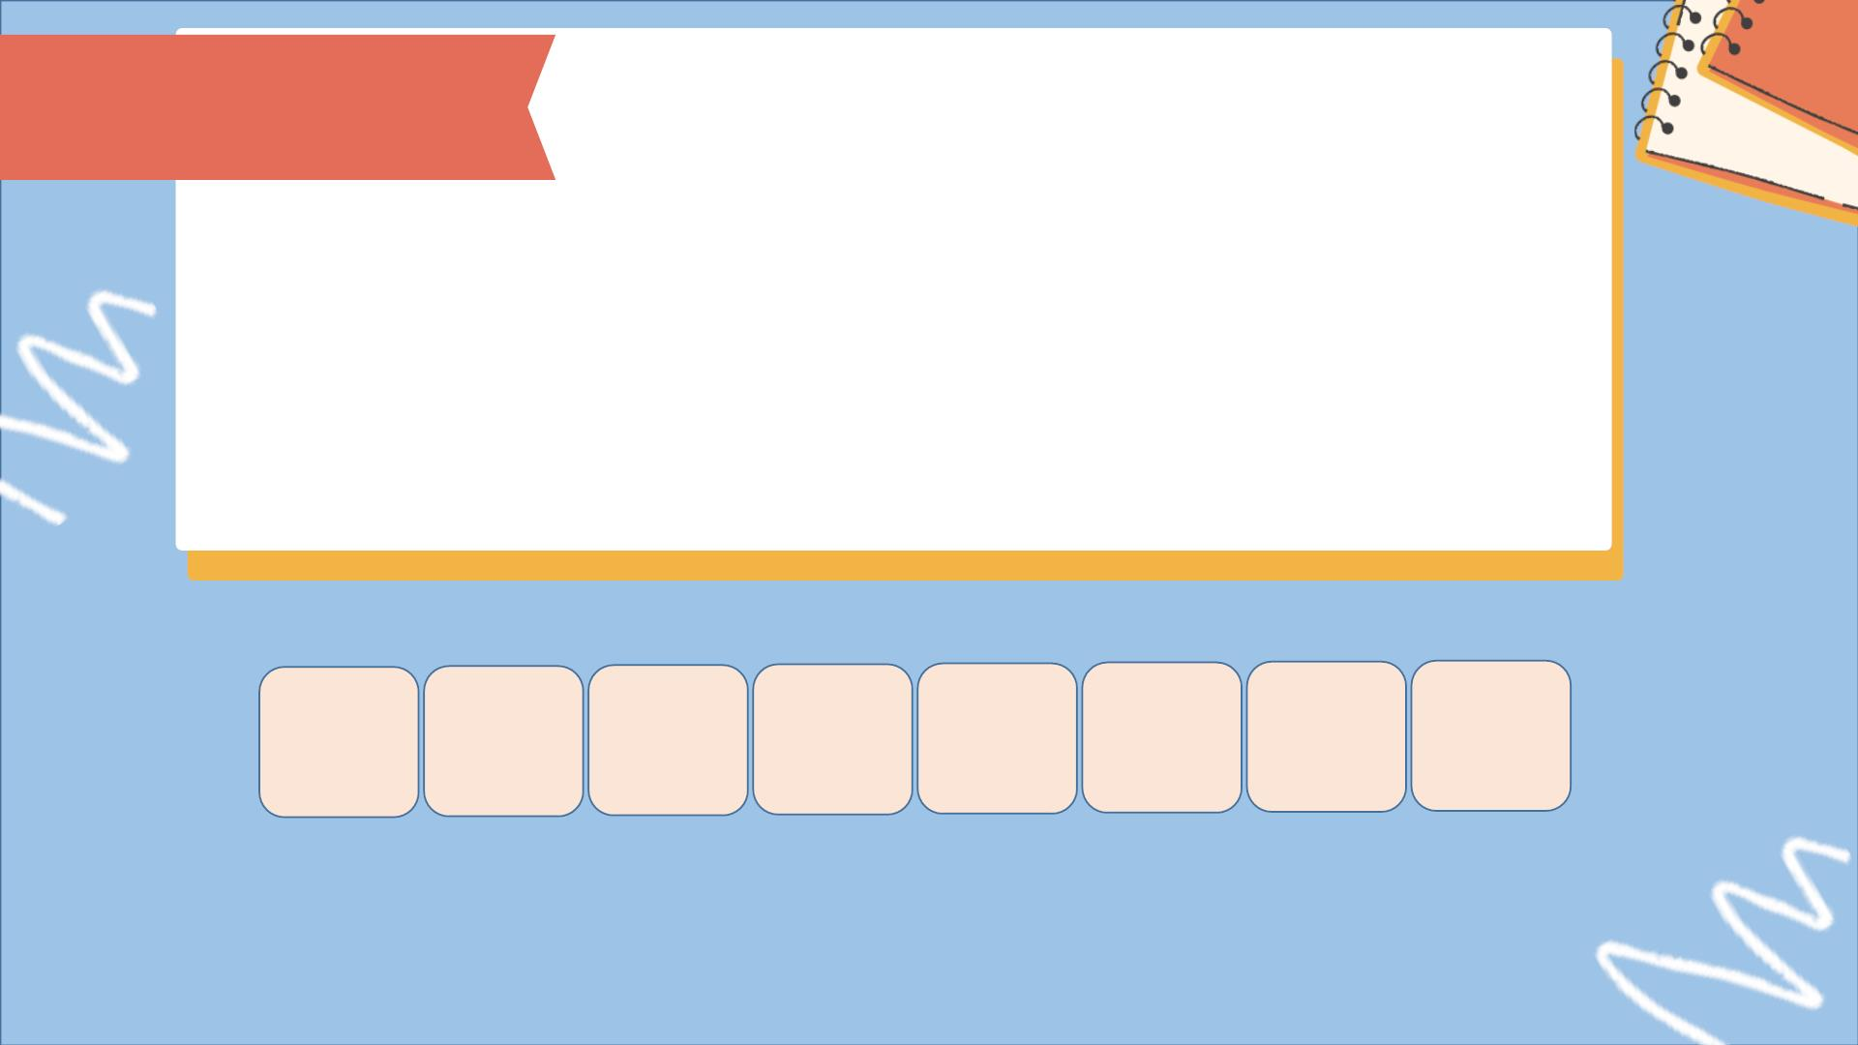
Câu 3:
Hạt giống rơi xuống
vệ đường bị ai ăn mất?
T
H
I M R I
C
Ờ

Slide 16
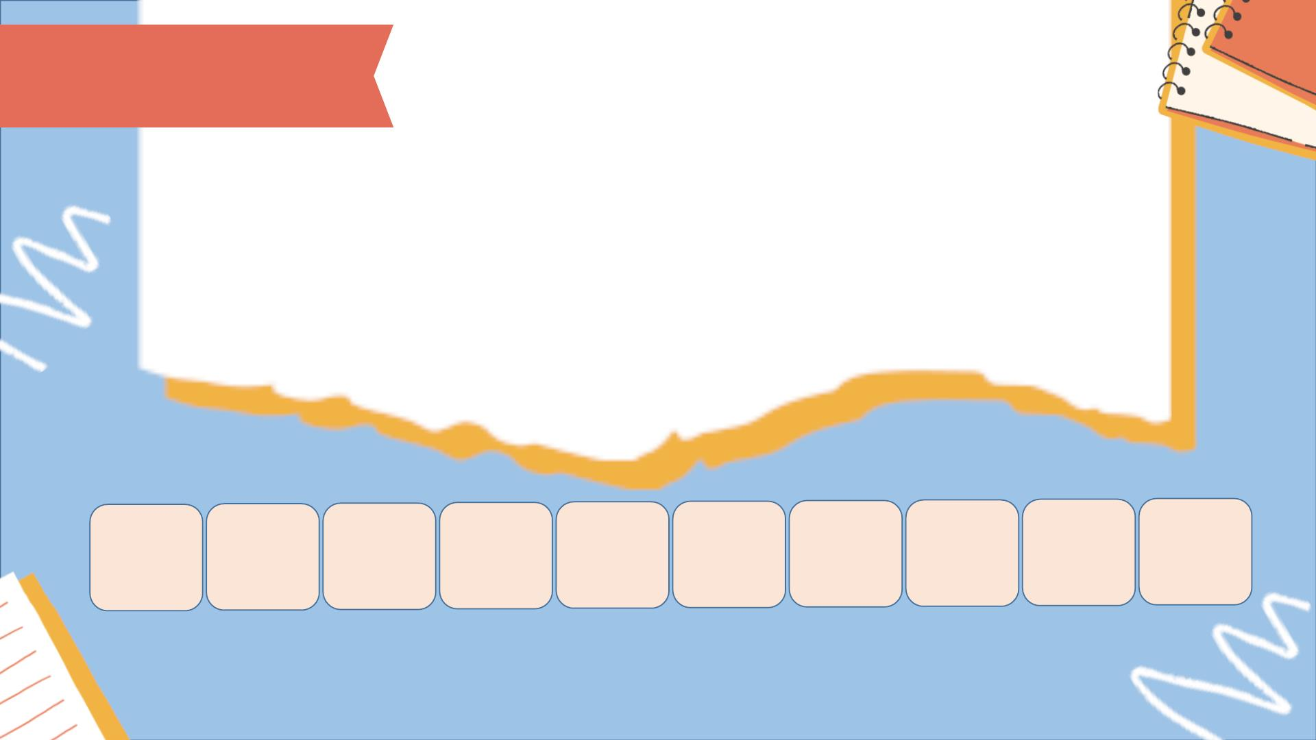
Câu 4:
Hạt rơi trên đá sỏi bị
khô héo vì điều gì?
K H N G S Â U
R Ễ Ô

Slide 17
Câu 5:
Hạt rơi vào bụi gai
bị làm sao?
N Ẹ
H T G H T
C Ế

Slide 18
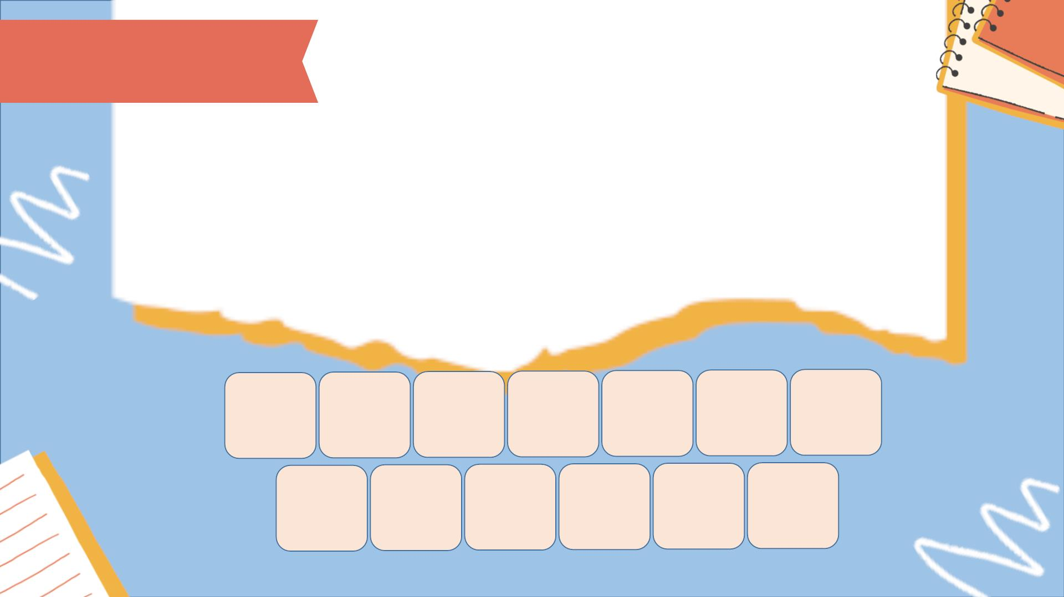
Câu 6:
Hạt gieo trên đất tốt thì
như thế nào?
H H
S N O A
I
K T
Q
U
Ả
Ế

Slide 19
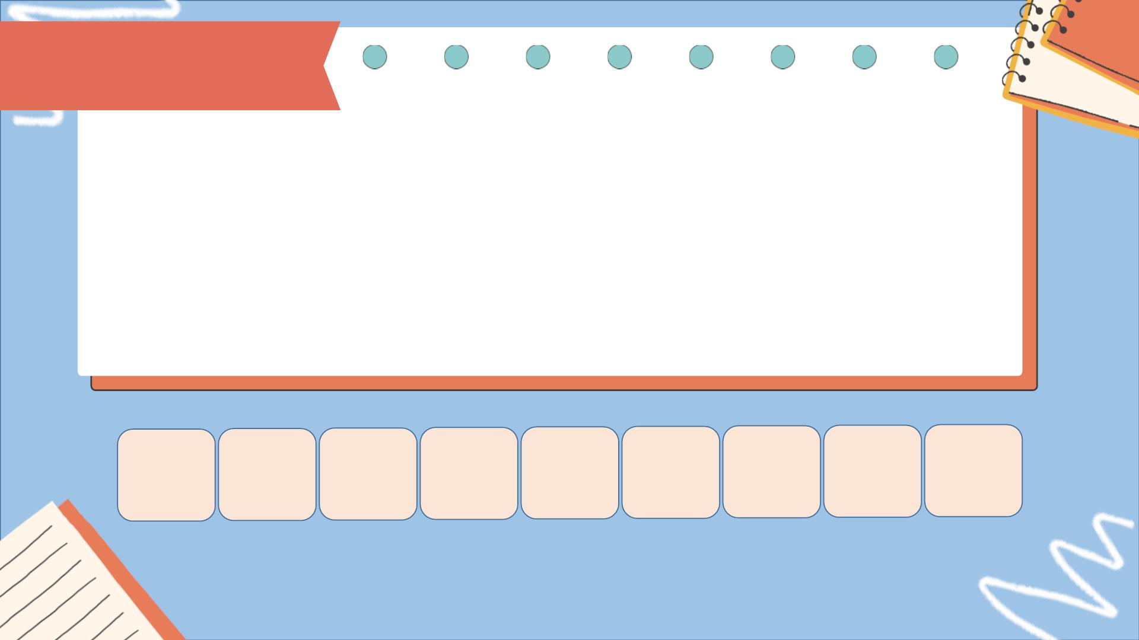
Câu 7:
Kẻ thuộc hạng gieo dọc đường
là người nghe lời Chúa nhưng
thế nào?
K
H
N G I
H U
Ô
Ể

Slide 20
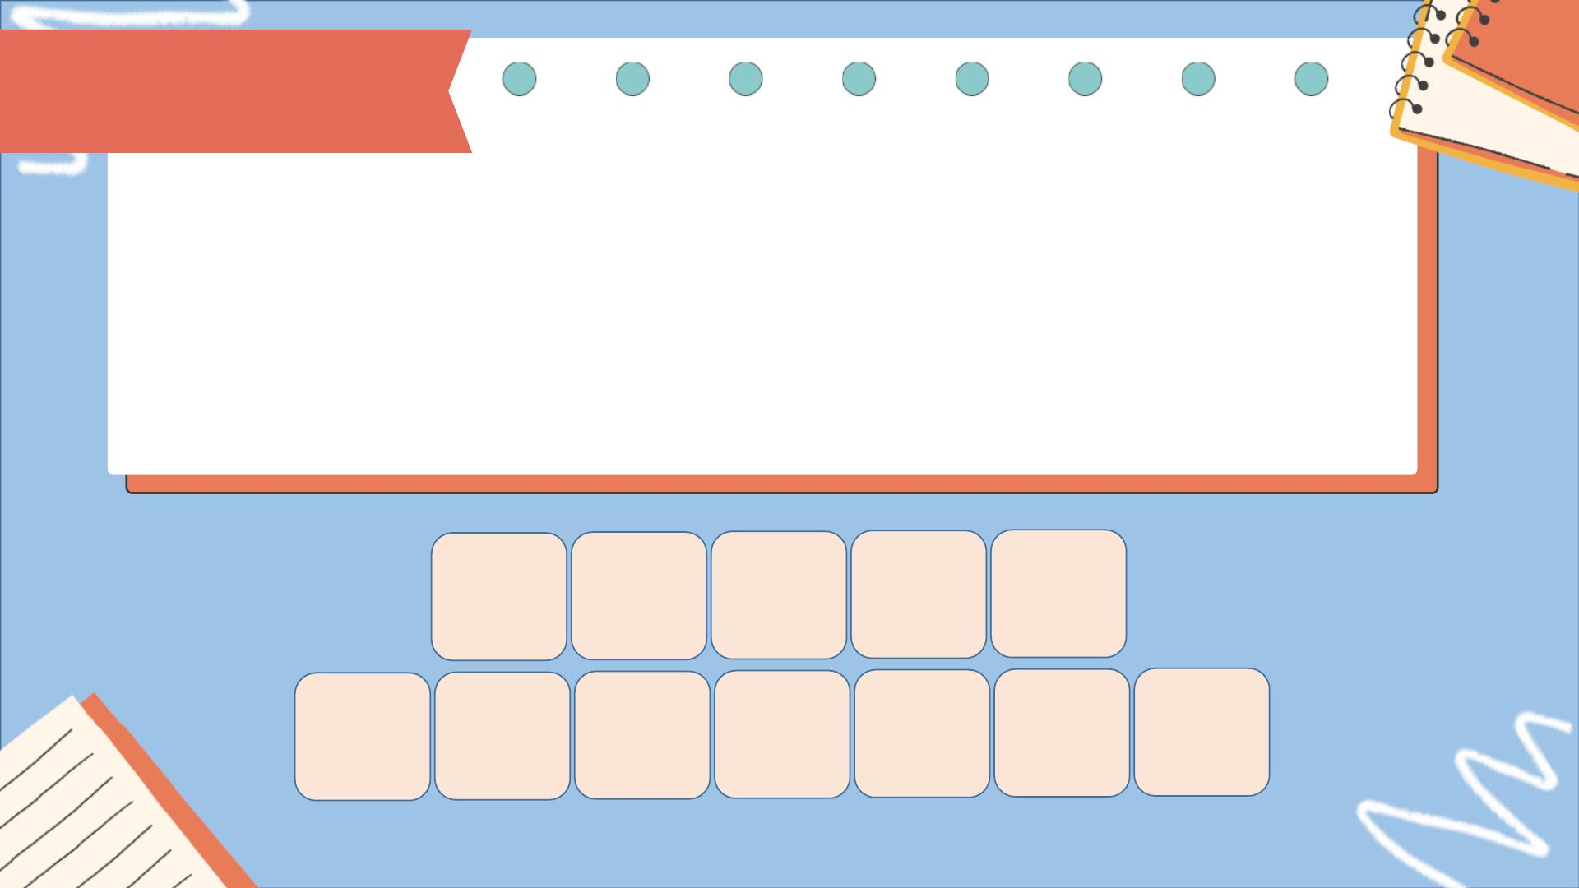
Câu 8:
Hạt rơi trên đá sỏi
tượng trưng cho ai?
G
Ư
I
N Ờ
N
N
I
N Ô G
Ổ

Slide 21
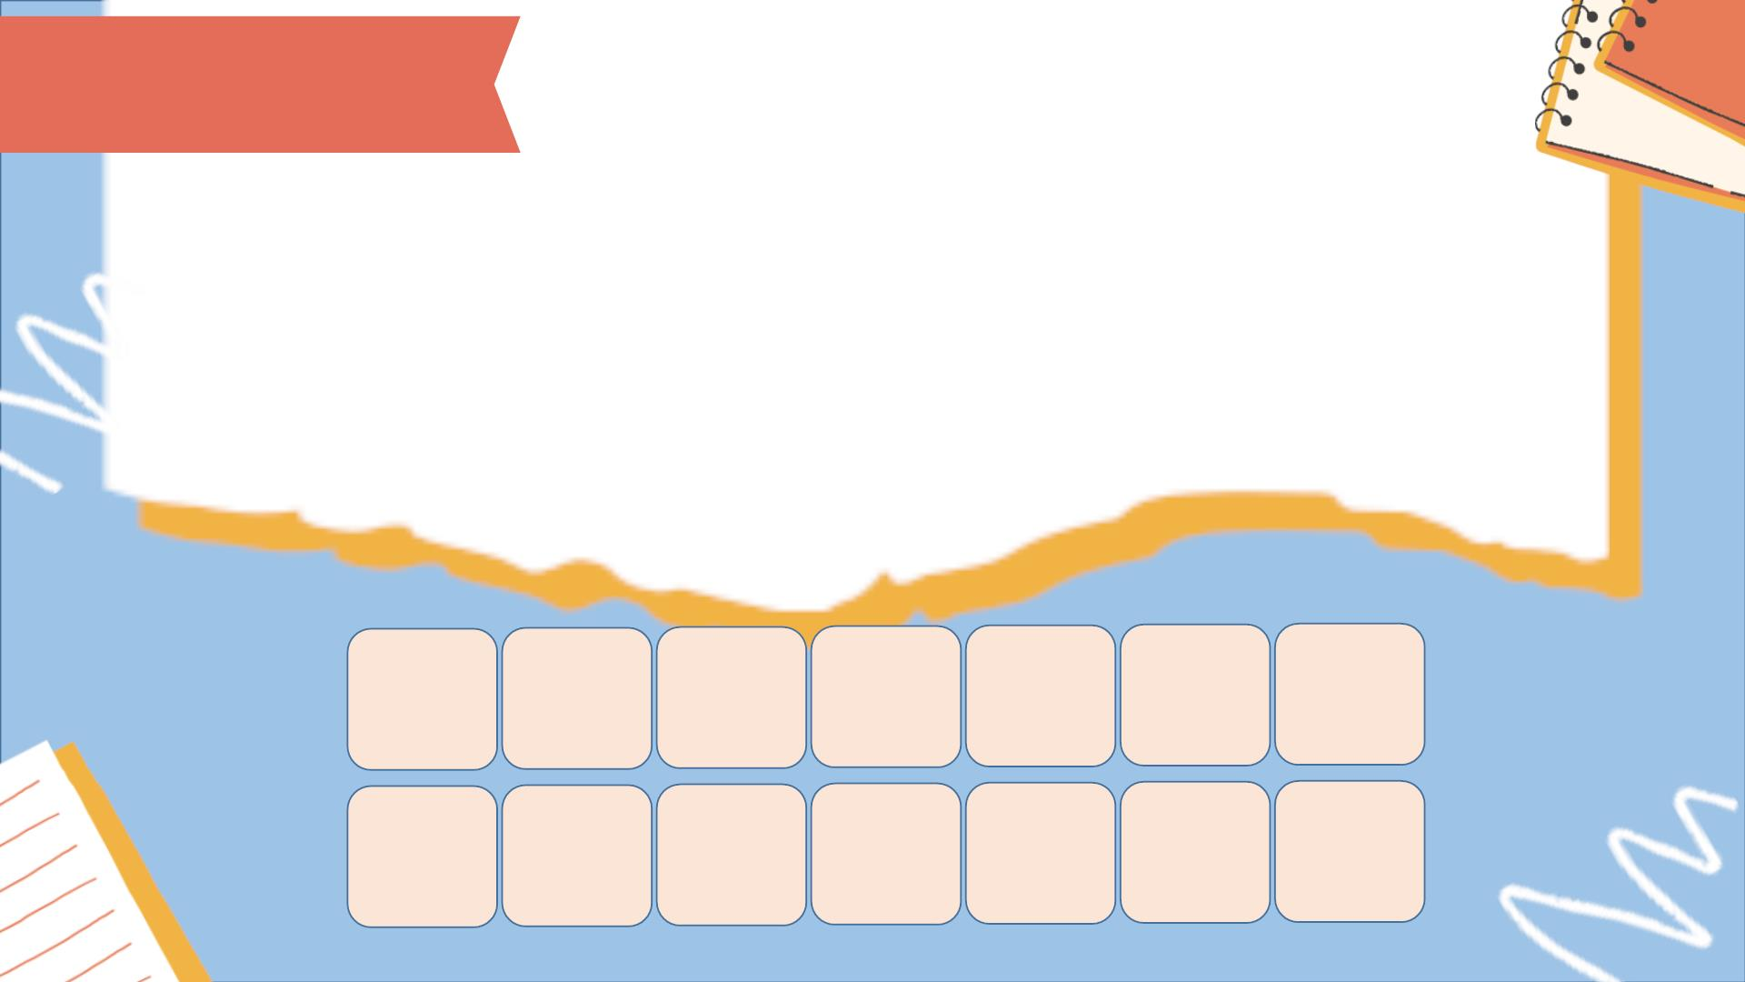
Câu 9:
Hạt rơi vào bụi gai, là kẻ nghe lời
giảng nhưng đã làm gì khiến lời
bị chết nghẹt?
L
L N G N
O Ắ
Ệ Đ I
V I C Ờ

Slide 22
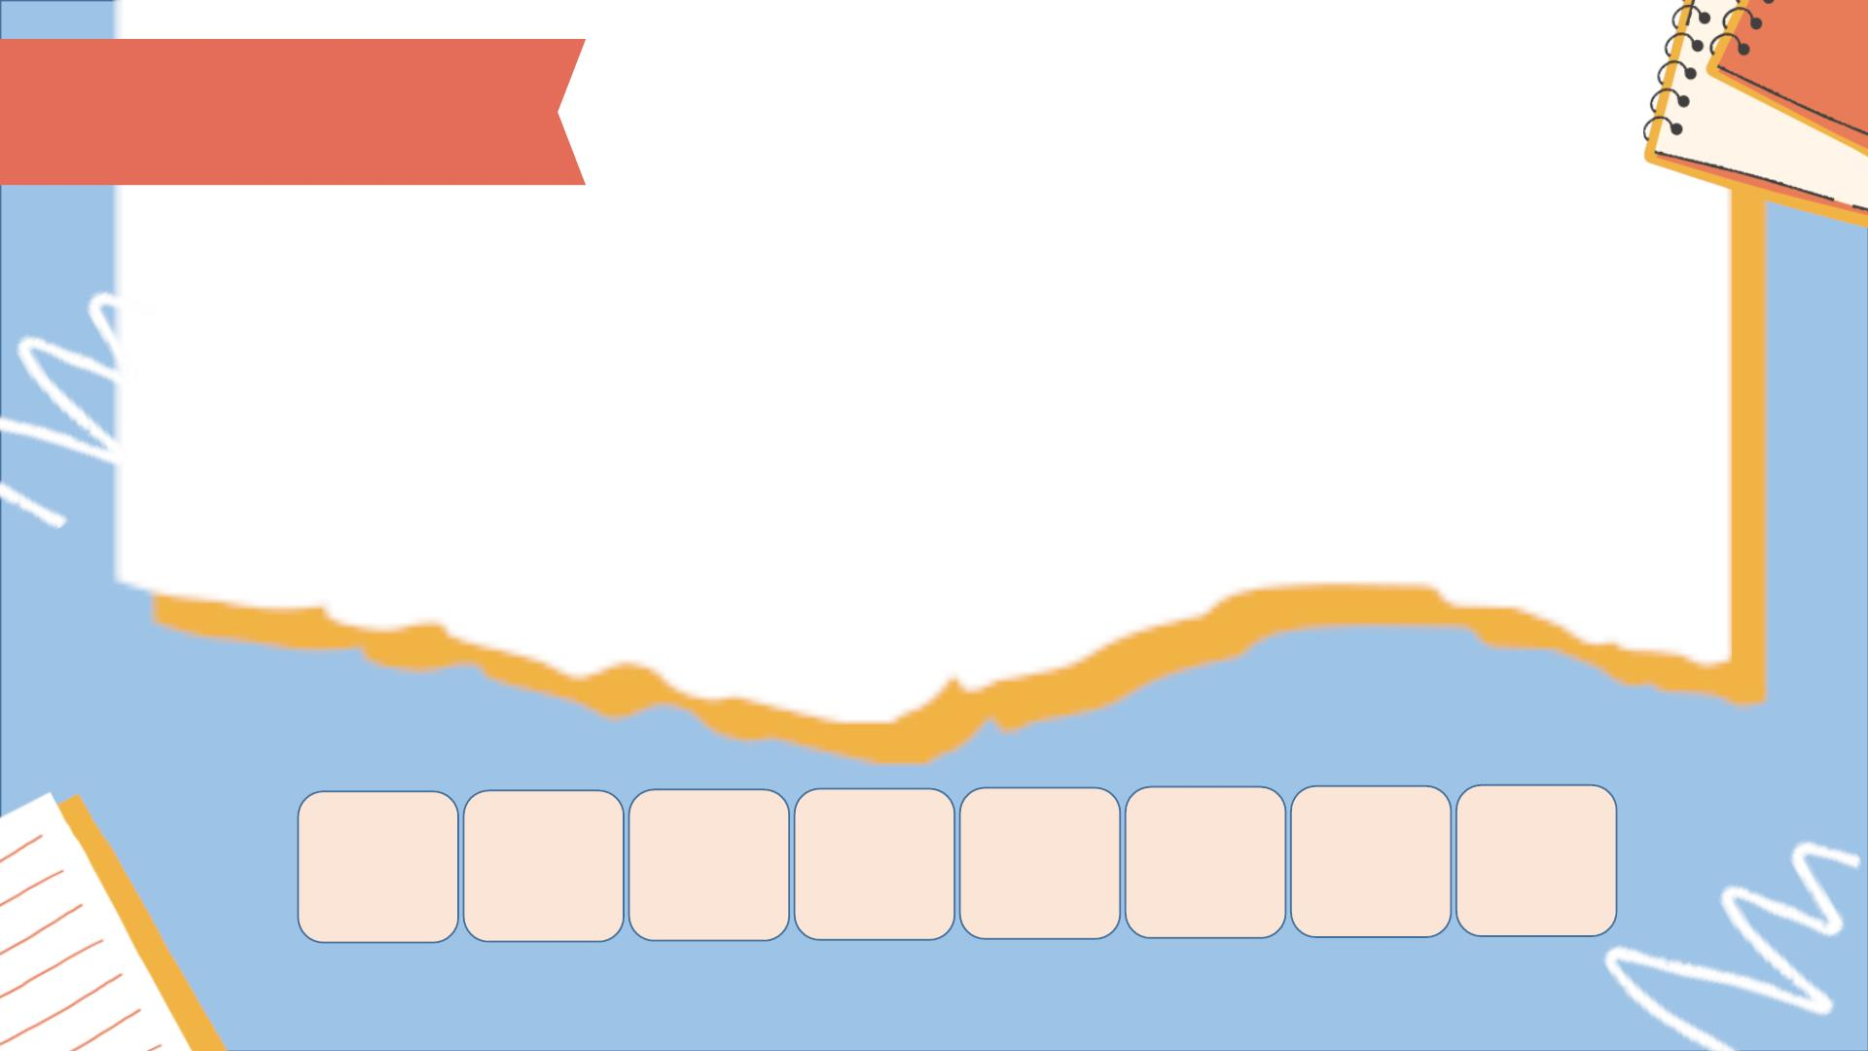
Câu 10:
Hạt gieo trên đất tốt
tượng trưng cho người nghe lời
Chúa và như thế nào?
H
I Ể U Đ Ư
Ợ
C

Slide 23

Thank You

